Slide 1
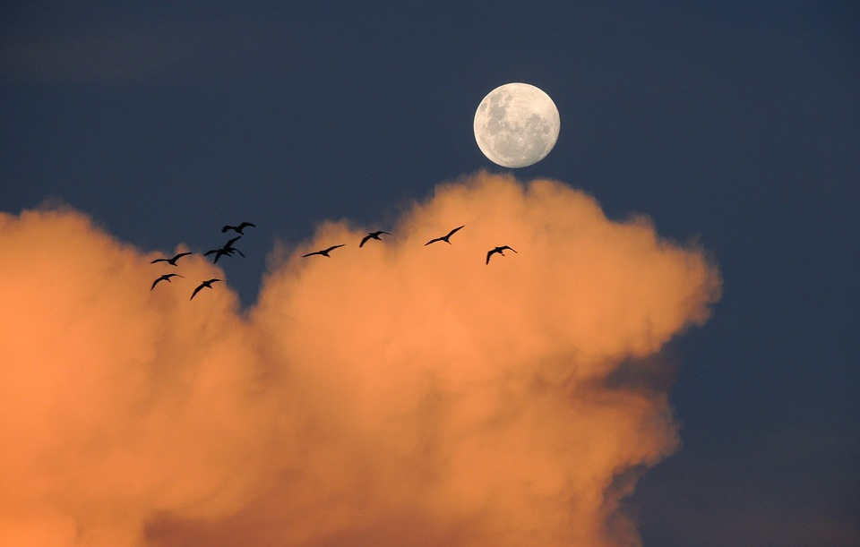
«Природа родного края: птицы»

Slide 2
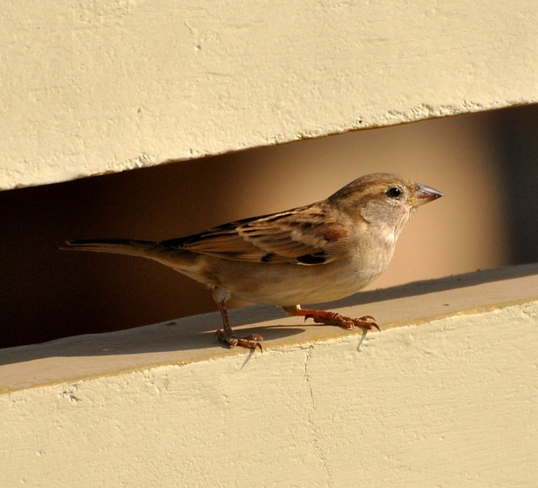
воробей

Slide 3
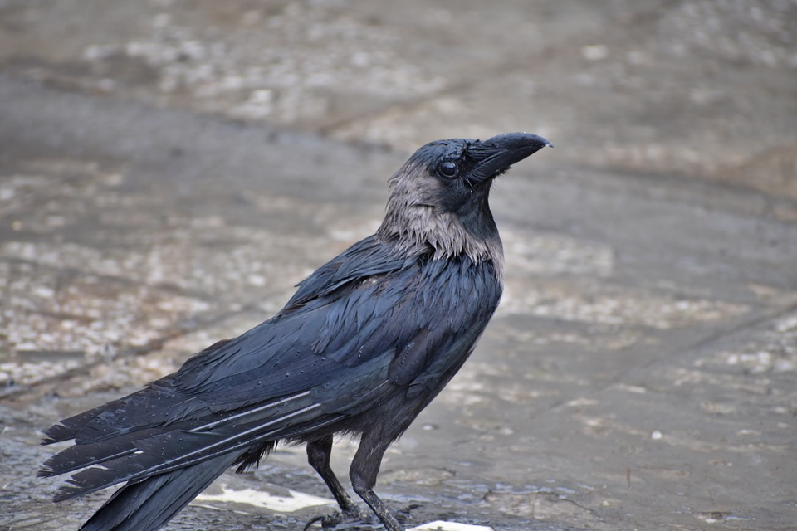
ворона

Slide 4
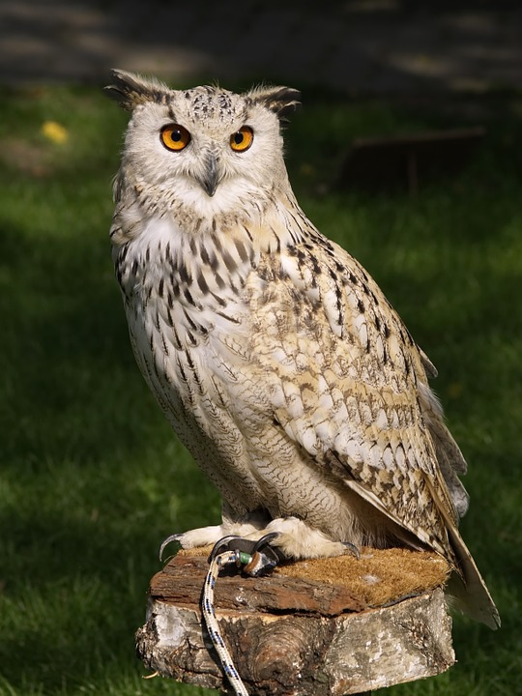
филин

Slide 5
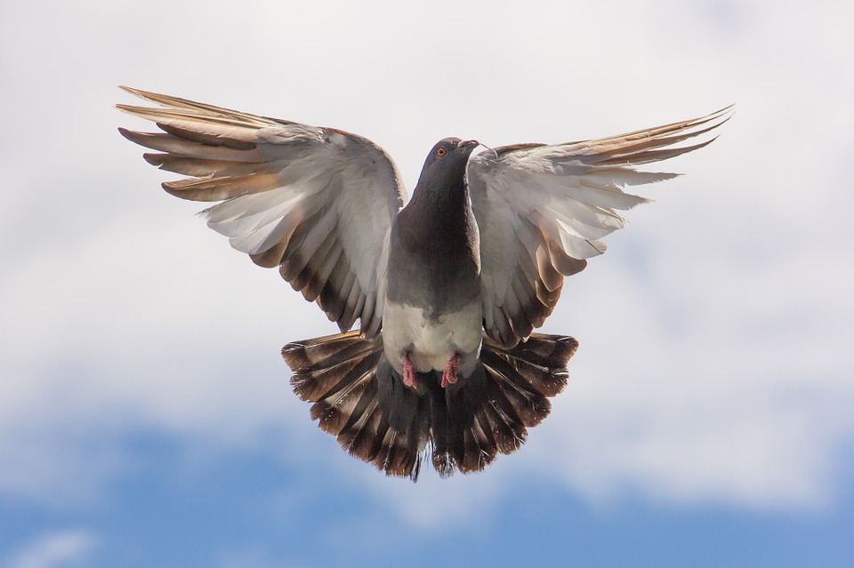
голубь

Slide 6
Ссылки:
Титульный лист https://pixabay.com/ru/луна-небо-облака-день-птицы-дня-323425/
2 слайд https://pixabay.com/ru/воробей-птица-птицы-природа-браун-73307/
3 слайд https://pixabay.com/ru/ворона-greynecked-ворон-2556872/
4 слайд https://pixabay.com/ru/филин-raptor-соколиная-охота-сова-377192/
5 слайд https://pixabay.com/ru/голубь-полет-веточка-747462/

